Slide 1
swissprevent.ch
Interdisziplinäre Prävention
in der Gesundheitsförderung

Slide 2
Was geben wir für die Gesundheit aus
Was macht uns gesund
Genetics 20%
Schweiz
98%
Gesundheits-Förderung 4%

Slide 3
swissprevent.ch
Interdisziplinäres Netzwerk
zur Förderung der Prävention in der Versorgung mit 14 med. Fachgesellschaften und Berufsverbänden >35’000 Mitglieder

Slide 4
Medizinische Fachgesellschaften und Berufsverbände
Schweizerische Gesellschaft für Allgemein Innere Medizin SGAIM
Schweizerische Gesellschaft für Angiologie SGA
Schweizerische Gesellschaft für Endokrinologie und Diabetologie SGED
Schweizerische Gesellschaft für Kardiologie SCPRS/SGK
Schweizerische Gesellschaft für Neurologie SNG
Schweizerische Hirnschlag-Gesellschaft SHG
Swiss Cardiovascular Therapists SCT
Föderation der Schweizer Psychologinnen und Psychologen FSP
Schweizerischer Verein für Pflegewissenschaften vfp-apsi
Schweizerischer Verband der Ernährungsberater/innen SVDE-ASDD
Schweizerische Interessengruppe für Diabetesfachberatung SIDB GICID
Physioswiss
Schweizerische Gesellschaft für Gesundheitspsychologie SGGPsy
Interessengruppe Swiss ANP
Allianz Adipositas Schweiz

Slide 5
swissprevent.ch Neue Herausforderungen
Hauptfokus von stationär zu ambulant verschieben entlang dem Gesundheitspfad
Förderung der Bedeutung und damit der Finanzierung der Prävention
Förderung eines Ressourcen-orientierten Ansatzes in der Prävention mit Hilfe der Digitalisierung und der Telemedizin, Schaffung entsprechender Angebote (z.B. IRIS)
Patienten-Involvierter Ansatz in der Gesundheitsförderung (PPI)
Neue Risikofaktoren: Schlafstörungen, sitzende Arbeit, Bildschirmzeit
Fake News als glaubwürdige interprofessionelle Organisation entgegentreten

Slide 6
Vertrauensverlust eines der grössten Risken für das Gesundheitswesen
Fake-News beeinflussen auch das Verhalten von Gesundheitsfachpersonen
Es gibt viele Beispiele:
-Fakten versus Mythen in der
Ernährung
-Nebenwirkung von Impfungen
-alternative meist teure Therapien

Slide 7
Neue Ausrichtung
der Krankenkassen
Prävention entlang des Gesundheitspfades:
Herausforderung
und Chance für die
Prävention in der Versorgung
SANITAS Health Forecast
Krankenkasse Sanitas
Zu bestellen online, via E-Mail
Oder per Tf 044 368 33 68

Slide 8
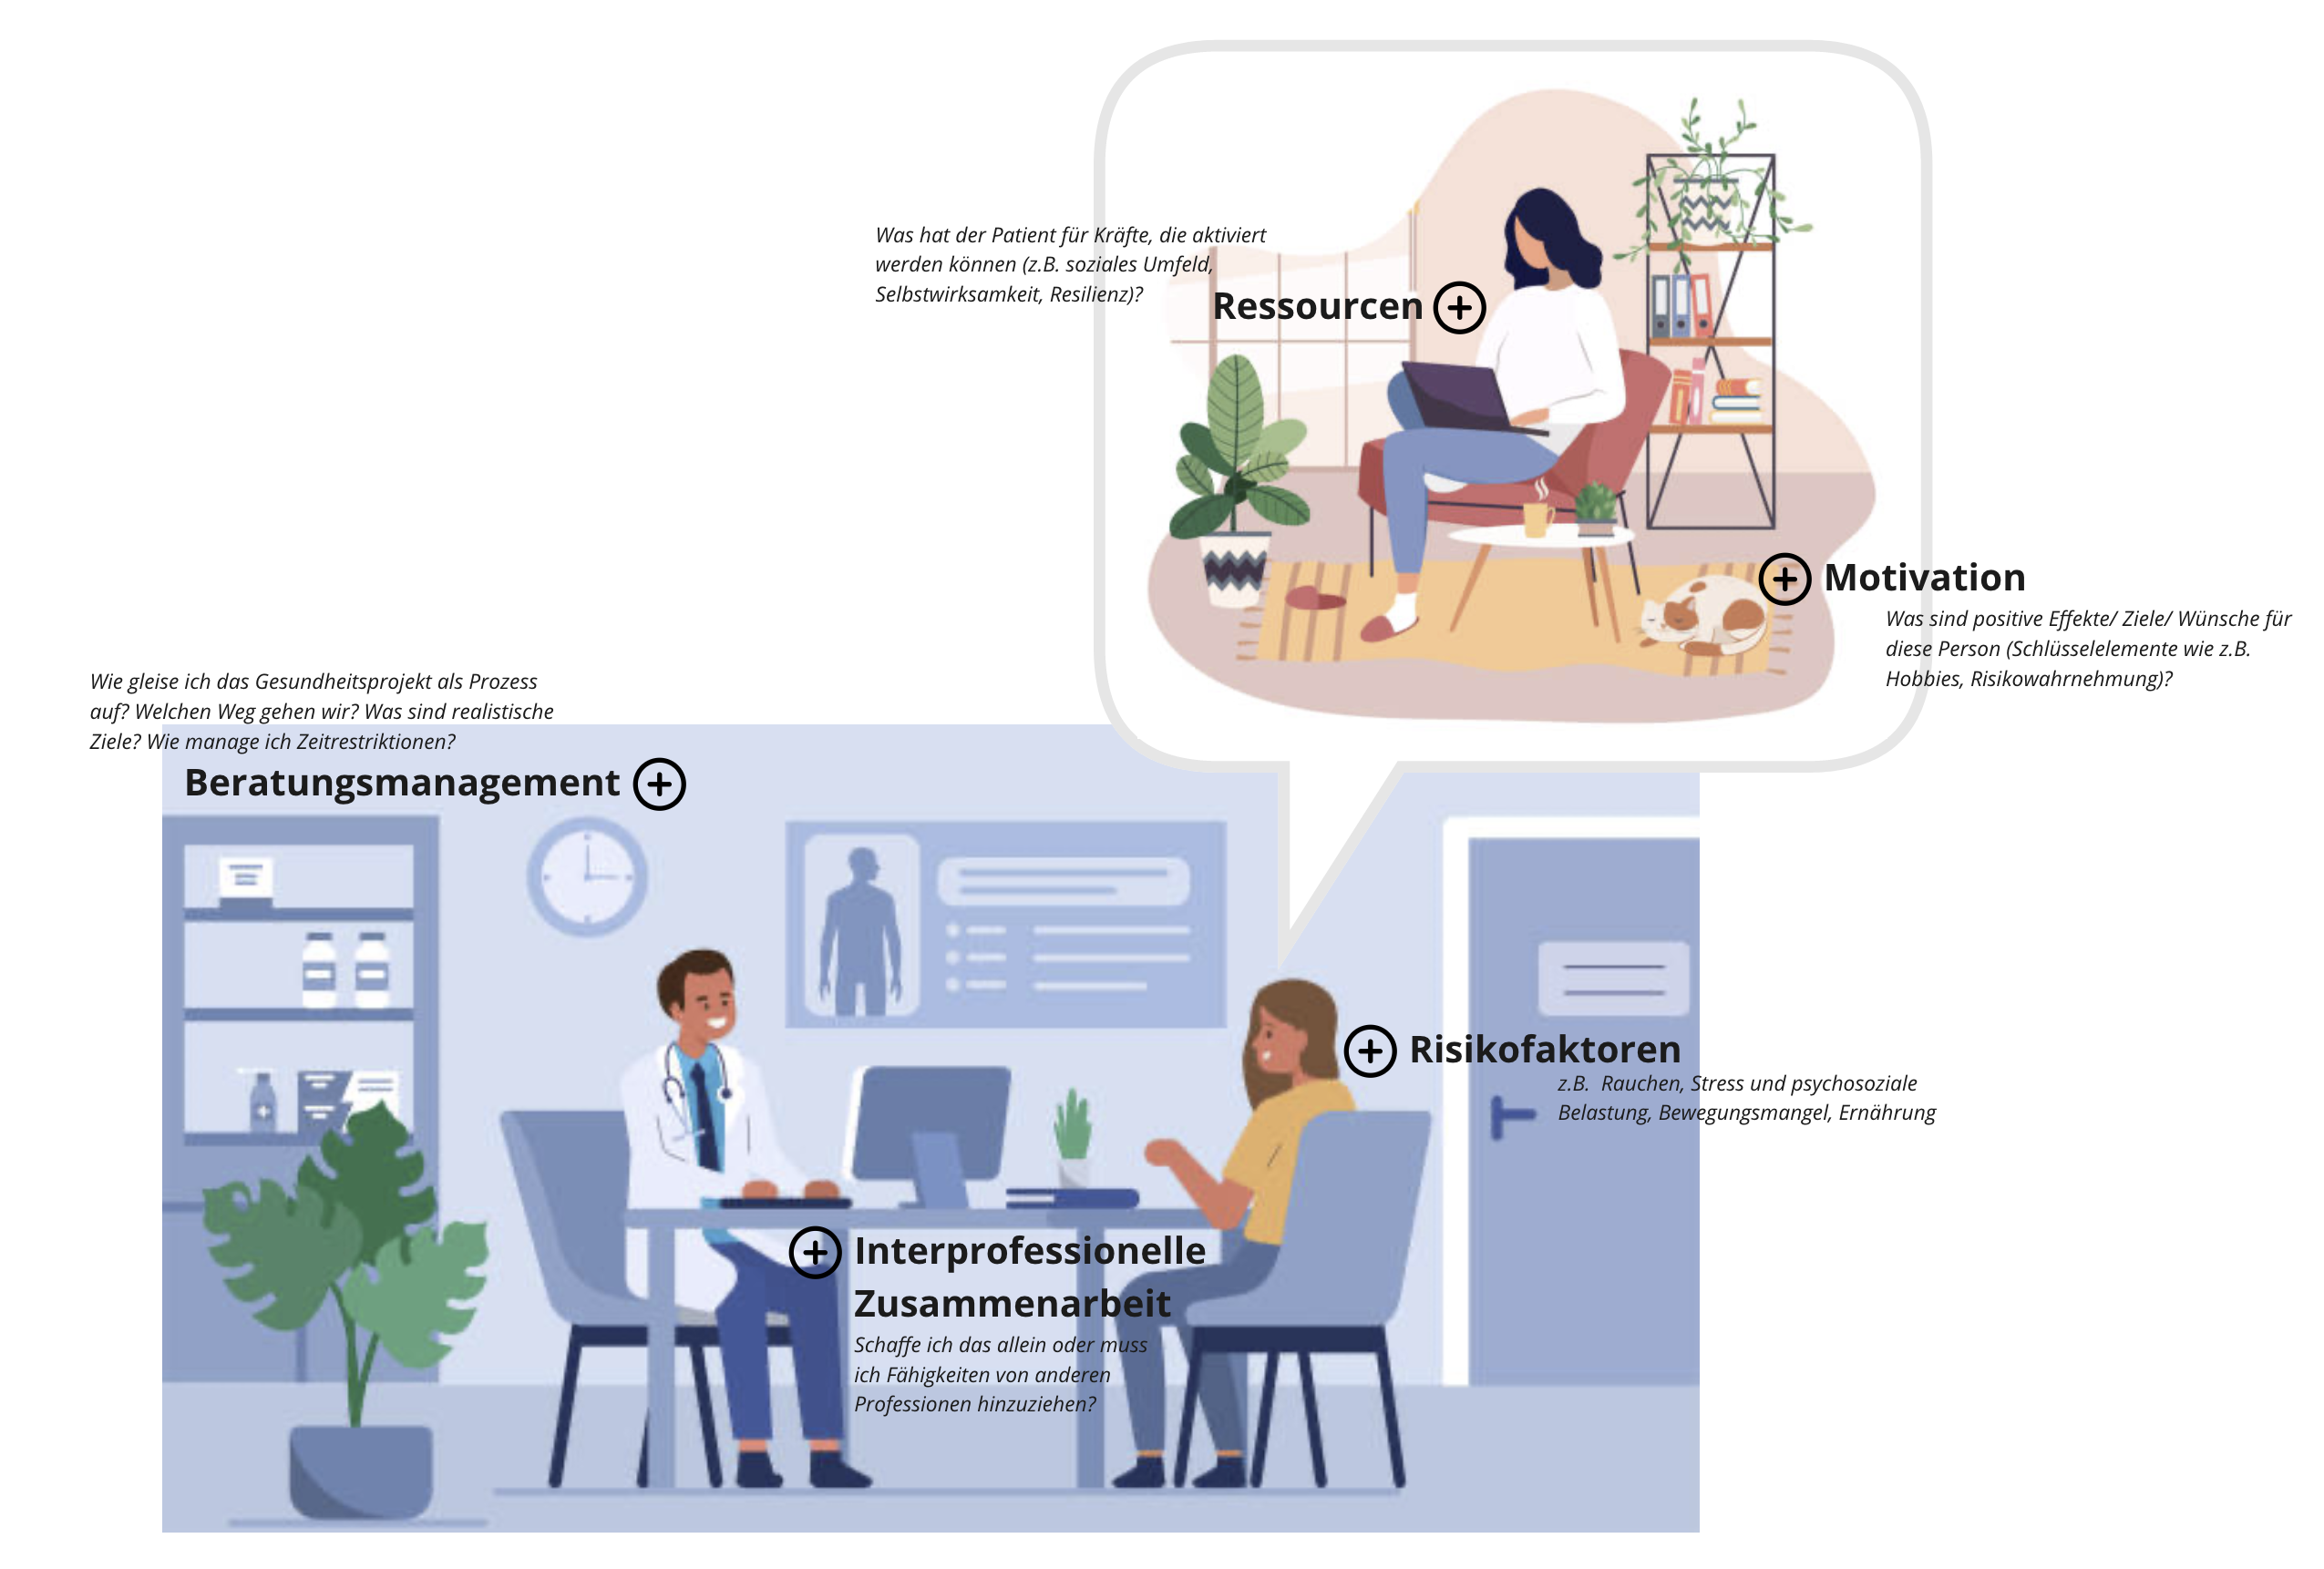
Paradigm Shift in der Präventionsberatung
Paradigm
From knowledge based recommendation
Von Wissens-basierter Beratung zur Entwicklung eines Personen-zentrierten Gesundheitsprojektes

Slide 9
Interdisziplinäres Beratungs-Tool IRIS
Über die Website besteht die Möglichkeit, direkt über die Navigation zur Fortbildung zu gelangen oder direkt
via www.swissprevent.ch/Fortbildung und/oder www.swissprevent.ch/iris
Die direkten Links zur App lauten wie folgt:
(d): https://iris.swissprevent.ch und
(f): https://iris.swissprevent.ch/fr
Die App funktioniert auf folgenden Browsern: Chrome, Firefox, Edge und Safari.
Bitte beachtet, dass es keine Smartphone Applikation ist.
www.swissprevent.ch

